Slide 1
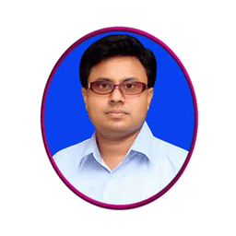
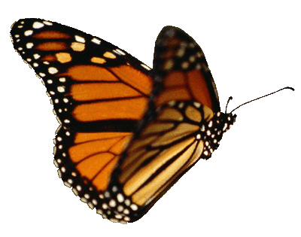
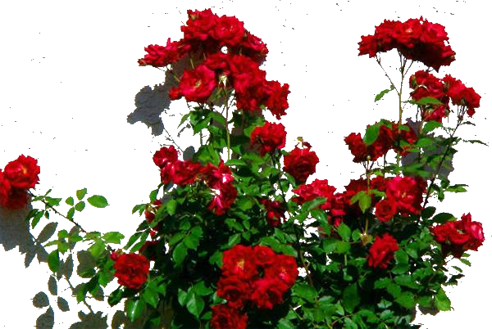
র্
সমরেশ চন্দ্র সাহা
সহকারী শিক্ষক
সাবেরুন্নেছা বালিকা উচ্চ বিদ্যালয়
কেন্দুয়া-নেত্রকোনা
01712394899
E-mail:- saha2178@yahoo.com
স্বা
গ
ত
ম
স্বা
গ
ত
ম
স্বা
গ
ত
ম
গ
ত
ম
স্বা
স্বা
গ
ত
ম
Notes:
Samaresh Chandra Saha, Assistant Teacher , Saberunnessa Girls High School, Kendua- Netrakona.

Slide 2
পাঠ পরিচিতি
শ্রেণিঃ ষষ্ঠ
বিষয়ঃ হিন্দু ধর্ম ও নৈতিক শিক্ষা
পাঠের বিষয়ঃ প্রথম অধ্যায়
সময়ঃ ৪০ মিনিট
তারিখঃ ০৬-১১-২০১৯ইং
Notes:
Samaresh Chandra Saha, Assistant Teacher , Saberunnessa Girls High School, Kendua- Netrakona.

Slide 3
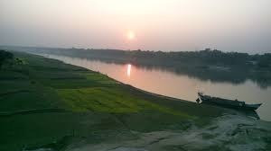
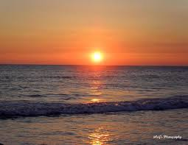
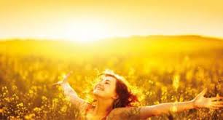
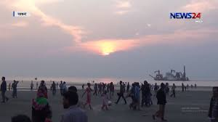
ছবিগুলো দেখে একটু চিন্তা কর……
Notes:
Samaresh Chandra Saha, Assistant Teacher , Saberunnessa Girls High School, Kendua- Netrakona.

Slide 4
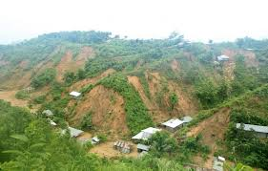
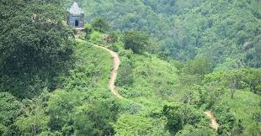
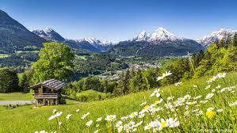
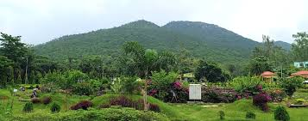
ছবিগুলো দেখে একটু চিন্তা কর……
Notes:
Samaresh Chandra Saha, Assistant Teacher , Saberunnessa Girls High School, Kendua- Netrakona.

Slide 5
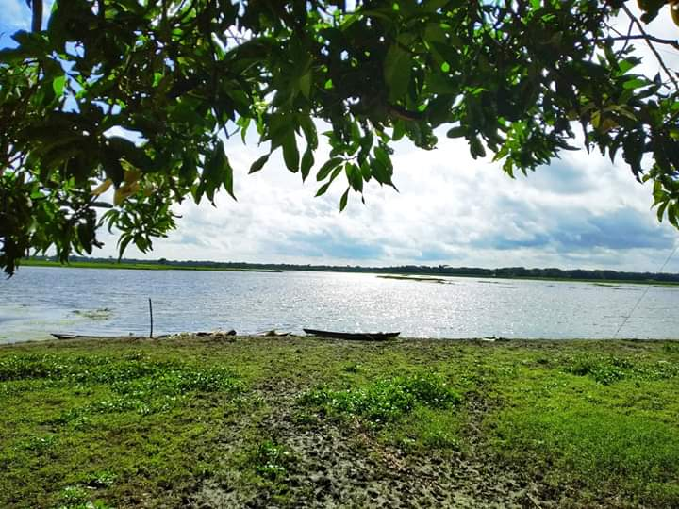
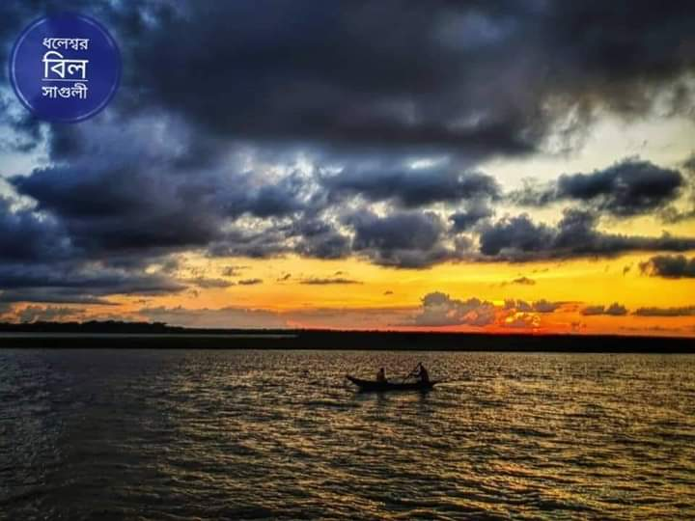
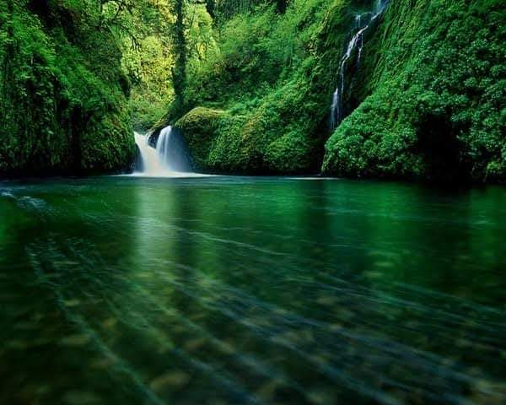
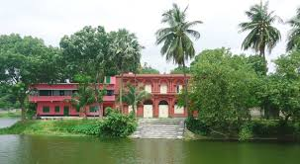
ছবিগুলো দেখে একটু চিন্তা কর……
Notes:
Samaresh Chandra Saha, Assistant Teacher , Saberunnessa Girls High School, Kendua- Netrakona.

Slide 6
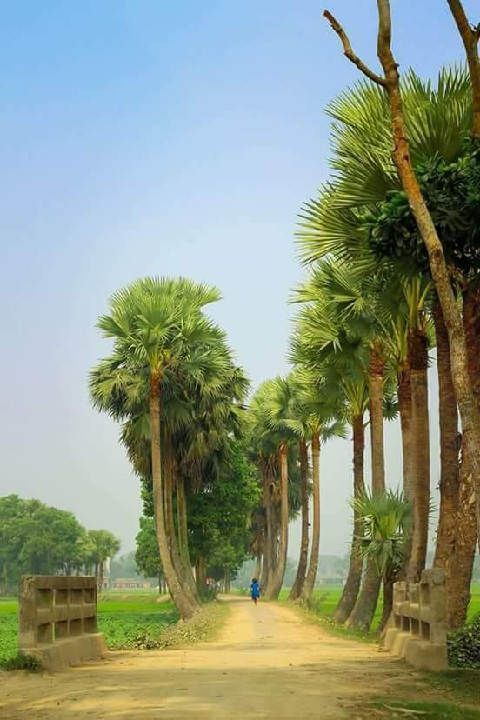
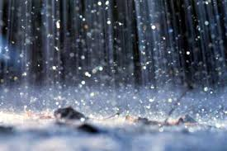
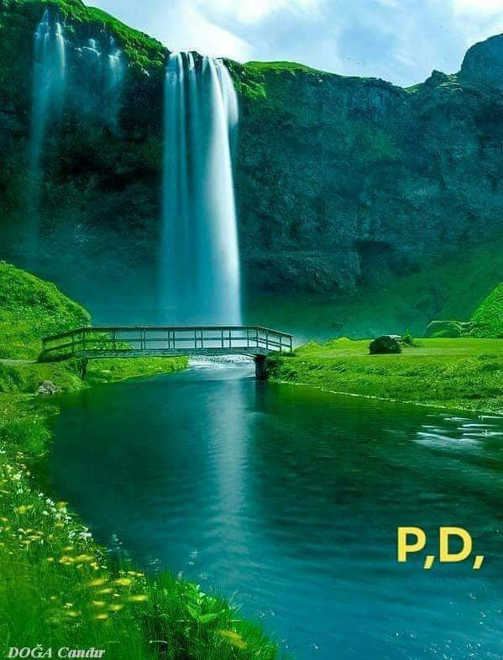
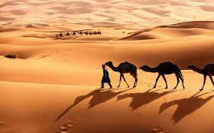
ছবিগুলো দেখে একটু চিন্তা কর……
Notes:
Samaresh Chandra Saha, Assistant Teacher , Saberunnessa Girls High School, Kendua- Netrakona.

Slide 7
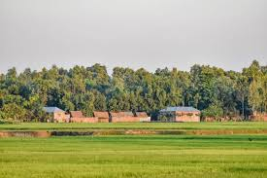
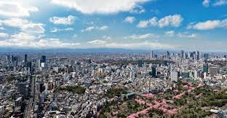
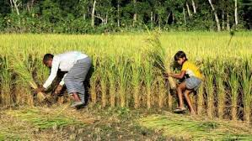
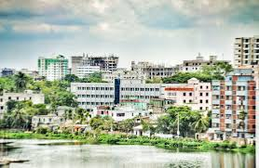
ছবিগুলো দেখে একটু চিন্তা কর……
Notes:
Samaresh Chandra Saha, Assistant Teacher , Saberunnessa Girls High School, Kendua- Netrakona.

Slide 8
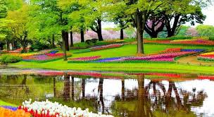
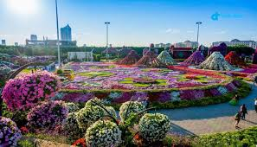
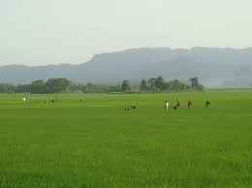
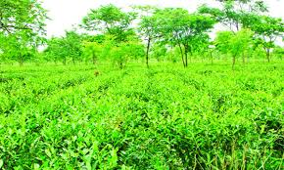
ছবিগুলো দেখে একটু চিন্তা কর……
Notes:
Samaresh Chandra Saha, Assistant Teacher , Saberunnessa Girls High School, Kendua- Netrakona.

Slide 9
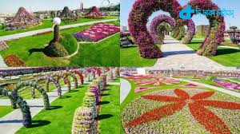
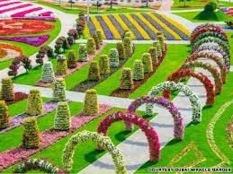
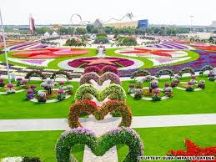
ছবিগুলো দেখে আমরা বুঝতে পারলাম আমাদের প্রাকৃতিক পরিবেশ কত বিচিত্র।
ছবিগুলো দেখে তোমরা কি বুঝতে পারলে…
Notes:
Samaresh Chandra Saha, Assistant Teacher , Saberunnessa Girls High School, Kendua- Netrakona.

Slide 10
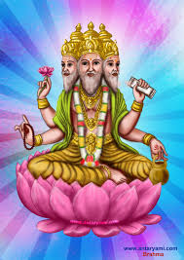
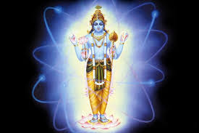
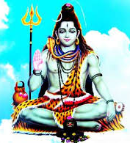
ব্রহ্মা
বিষ্ণু
শিব
Notes:
Samaresh Chandra Saha, Assistant Teacher , Saberunnessa Girls High School, Kendua- Netrakona.

Slide 11
শিখনফল
এই পাঠ শেষে শিক্ষার্থীরা-
স্রষ্টা ও সৃষ্টি ধারণা এবং তাদের মধ্যকার সম্পর্ক ব্যাখ্যা করতে পারবে;
সকল জীবের মধ্যে স্রষ্টা বা ঈশ্বরের অস্তিত্ব ব্যাখা করতে পারবে;
সৃষ্টির মধ্যে স্রষ্টার অস্তিত্ব উপলব্ধি করে জীবসেবায় উদ্বদ্ধ হতে পারবে ।
Notes:
Samaresh Chandra Saha, Assistant Teacher , Saberunnessa Girls High School, Kendua- Netrakona.

Slide 12
স্রষ্টা ও সৃষ্টি
স্রষ্টা ও সৃষ্টির মধ্যে গভীর সম্পর্ক বিদ্যমান। স্রষ্টা জীবকূলের কল্যাণে এ সুন্দর প্রকৃতি সৃষ্টি করেছেন। সমুদ্র, নদী, পাহা-পর্বত, চন্দ্র, সূর্য, গাছ-পালা, জীবজন্ত্র প্রভৃতি তাঁর সৃষ্ট প্রকৃতির অংশ। স্রষ্টা ও সৃষ্টির মধ্যে রয়েছে গভীর সম্পর্ক।
Notes:
Samaresh Chandra Saha, Assistant Teacher , Saberunnessa Girls High School, Kendua- Netrakona.

Slide 13
স্রষ্টা ও সৃষ্টি ধারণা
আমাদের এ পৃথিবী বড় সুন্দর ও বিচিত্র । এখানে রয়েছে মানুষ, পশু-পাখি, কীট-পতঙ্গ, গাছপালা, জীবজন্তু, আকাশ- বাতাস, পাহাড়-পর্বত, মরু-প্রান্তরসহ কত রকমের বিচিত্রতা। পৃথিবীর উপরে রয়েছে সুনীল আকাশ। আকাশে বিরাজ করছে চন্দ্র, সূর্য, গ্রহ, তারা, নক্ষত্র, ধূমকেতু, ছায়াপথ ইত্যাদি। স্রষ্টা এই সব কিছু সৃষ্টি করেছেন এবং সবকিছুকে আবার তিনি একটি নির্দিষ্ট নিয়মে মধ্যে পরিচালনা করছেন।
Notes:
Samaresh Chandra Saha, Assistant Teacher , Saberunnessa Girls High School, Kendua- Netrakona.

Slide 14
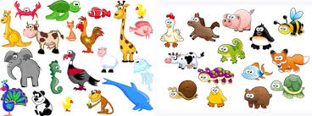
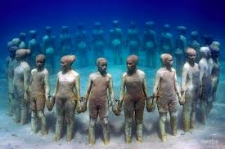
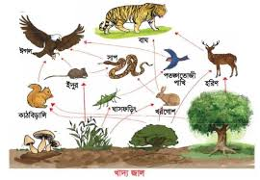
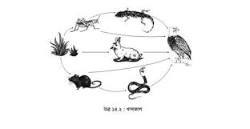
জীবে ঈশ্বরের অস্তিত্ব রয়েছে।
Notes:
Samaresh Chandra Saha, Assistant Teacher , Saberunnessa Girls High School, Kendua- Netrakona.

Slide 15
জীবের মধ্যে স্রষ্টার অস্তিত্ব
সকল জীবের মধ্যেই স্রষ্টার অস্তিত্ব রয়েছে। তিনি সকল জীব সৃষ্টি করেছেন এবং জীবদেহেই অবস্থান করেন। তাই আমরা প্রতিটি জীবকেই ঈশ্বরজ্ঞানে পূজা করি। যেমন আমরা তুলসীগাছকে পূজা করি আবার গাভীকেও মাতৃরুপে পূজা করি। স্রষ্টার এই সৃষ্টির প্রতি শ্রদ্ধা নিবেদনের মাধ্যমে আমরা ঈশ্বরের অস্তিত্বকে উলিব্ধি করি। এ প্রসঙ্গে স্বামী বিবেকানন্দ বলেছেন- ‘বহুরুপে সম্মুখে তোমার ছাড়ি কোথা খুঁজিছ ঈশ্বর, জীবে প্রেম করে যেইজন, সেইজন সেবিছে ঈশ্বর।’
Notes:
Samaresh Chandra Saha, Assistant Teacher , Saberunnessa Girls High School, Kendua- Netrakona.

Slide 16
একক কাজ
সকল জীবের মধ্যে ঈশ্বর কিভাবে অবস্থান করেন ?

Slide 17
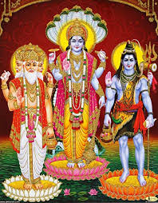
সৃষ্টি কর্তা
পালন কর্তা
ধংস কর্তা
Notes:
Samaresh Chandra Saha, Assistant Teacher , Saberunnessa Girls High School, Kendua- Netrakona.

Slide 18
কৃষ্ণ
Notes:
Samaresh Chandra Saha, Assistant Teacher , Saberunnessa Girls High School, Kendua- Netrakona.

Slide 19
ঈশ্বর কোথায় থাকে…
ঈশ্বর সর্বত্রই রয়েছেন এবং তিনি জীবদেহে আত্মারূপে বিরাজ করেন। সুতরাং জীবদেহের সচলতা নির্ভর করে ঈশ্বরের অস্তিত্বের উপর। ঈশ্বর ছাড়া জীবদেহের অস্তিত্ব চিন্তা করা যায় না। আত্মাই জীবদেহের প্রাণ। জীবদেহ থেকে আত্মা সরে যাওয়াটাই হল জীবদেহের মৃত্যু। এ অবস্থায় জীবদেহের মধ্যে ঈশ্বরের অস্তিত্ব থাকে না। আত্মা নিরাকার। তাই আমরা আত্মাকে দেখেতে পাই না কিন্তু তার উপস্থিতি উপলব্ধি করেতে পারি। হিন্দুধর্ম বিশ্বাস করে, আত্মার মৃত্যু হয় না, অবস্থান ত্যাগ করে অন্য অবস্থানে আশ্রয় নেয় । অর্থাৎ আত্মার মৃত্যু নেই।
Notes:
Samaresh Chandra Saha, Assistant Teacher , Saberunnessa Girls High School, Kendua- Netrakona.

Slide 20
মূল্যায়ন
সঠিক উত্তরটি খাতায় লিখ;
১ । প্রতিটি জীবের মধ্যে ঈশ্বর কী রূপে বিরাজ করেন ?
(ক) ব্রহ্ম (খ) মন (গ) আত্মা (ঘ) প্রাণ
২. আত্মার দেহ পরিবর্তনের মধ্যে লুকিয়ে আছে
(ক) জীবের জন্ম (খ) জীবের মৃত্যু (গ) নিরাকার (ঘ) জীবের জন্ম মৃত্যু
৩. কত বিচিত্র কোনটি?
(ক) প্রকৃতি ও পরিবেশ (খ) নদীনালা (গ) পথঘাট (ঘ) দোকানপাট
৪. এক ও অদ্বিতীয় কে ?
(ক) দূর্গা (খ) ভক্ত (গ) ঈশ্বর (ঘ) যোগী
Notes:
Samaresh Chandra Saha, Assistant Teacher , Saberunnessa Girls High School, Kendua- Netrakona.

Slide 21
মূল্যায়ন
র্সঠিক উত্তরটি খাতায় লিখ;
১ । ঈশ্বরের আরেক পরিচয় কোনটি ?
(ক) সাকার (খ) দিবাকার (গ) নৈশ্যাকার ঘ) নিরাকার
২. “ব্রহ্ম” শব্দের অর্থ কি?
(ক) পৃথিবী (খ) বৃহৎ (গ) মহান ঘ) উদার
৩. আমাদের সৃষ্টি করেছেন কে?
(ক) ঈশ্বর (খ) মা-বাবা (গ) চিকিৎসক ঘ) বিজ্ঞানী
৪. কে সর্বব্যাপী ?
(ক) কলকী (খ) দেবদেবী (গ) ঈশ্বর (ঘ) যোগী
Notes:
Samaresh Chandra Saha, Assistant Teacher , Saberunnessa Girls High School, Kendua- Netrakona.

Slide 22
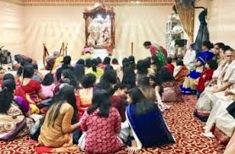
বলতো তোমরা এখানে কি করা হচ্ছে…
এখানে ঈশ্বরের আরাধনা করা হচ্ছে।
Notes:
Samaresh Chandra Saha, Assistant Teacher , Saberunnessa Girls High School, Kendua- Netrakona.

Slide 23
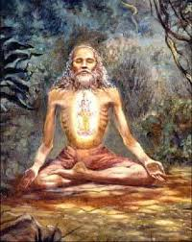
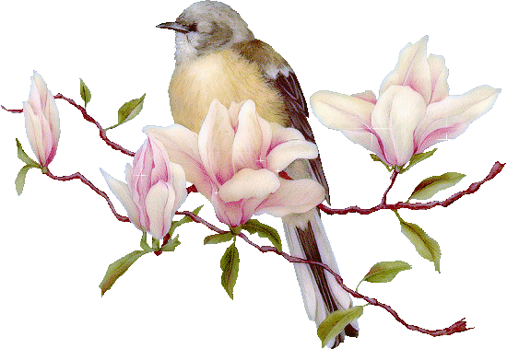
আত্মা নিরাকার কিন্তু প্রতিটি জীবদেহে তাঁর উপস্থিতি আমাদের স্মরণ করিয়ে দেয় সৃষ্টির উপর তাঁর কর্তৃত্বের কথা, সৃষ্টির মধ্যে তাঁর অস্তিত্বের কথা । জীবের অস্তিত্ব স্রষ্টা বা ঈশ্বরের উপর নির্ভরশীল।
Notes:
Samaresh Chandra Saha, Assistant Teacher , Saberunnessa Girls High School, Kendua- Netrakona.

Slide 24
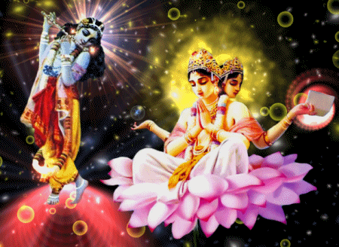
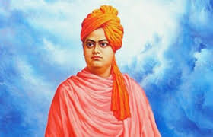
স্বামী বিবেকানন্দ
তোমরা কি এই লোকটি কে ছিন?
ঈশ্বরের অস্তিত্ব উপলদ্ধি করে তিনি কি বলেল?
‘বহুরুপে সম্মুখে তোমার ছাড়ি কোথা খুঁজিছ ঈশ্বর, জীবে প্রেম করে যেইজন, সেইজন সেবিছে ঈশ্বর।’
Notes:
Samaresh Chandra Saha, Assistant Teacher , Saberunnessa Girls High School, Kendua- Netrakona.

Slide 25
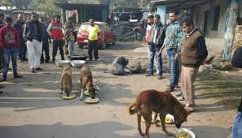
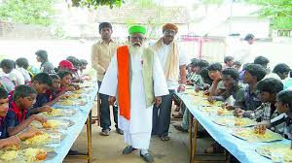
ছবিগুলো দেখে একটু চিন্তা কর……
কুকুরকে খাবার দেওয়া হয়েছে।
অনাত-এতিমদের খাওয়ানো হচ্ছে।
এটাকেই বলা হয় জীব সেবা ।
Notes:
Samaresh Chandra Saha, Assistant Teacher , Saberunnessa Girls High School, Kendua- Netrakona

Slide 26
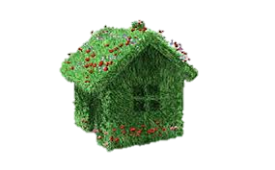
বাড়ির কাজ
বিভিন্ন প্রকৃতিতে ঈশ্বরের পূজা করা হয় কেন ?

Slide 27
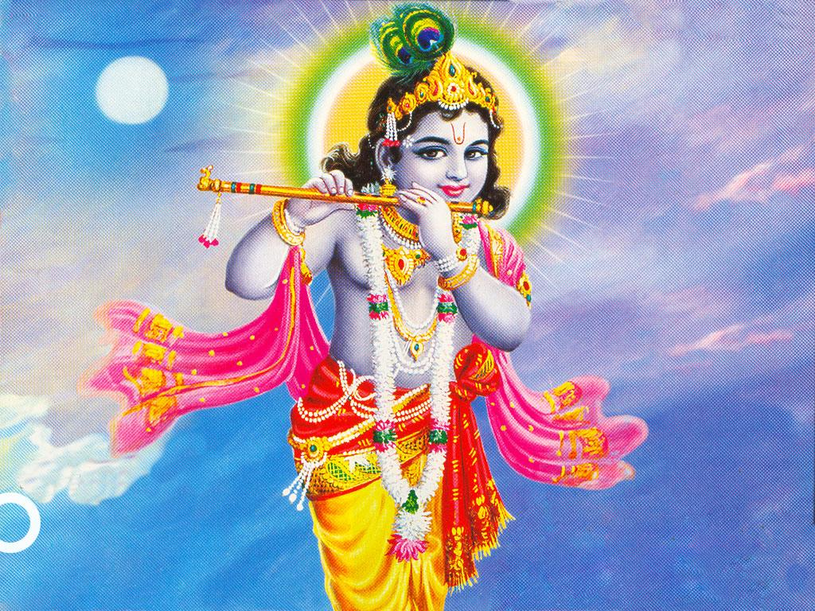
সকলকে আবারো শুভেচ্ছা ও আগামী ক্লাসের আমন্ত্রণ জানিয়ে বিধায় নিচ্ছি,
ধন্যবাদ ধন্যবাদ
ধন্যবাদ
Notes:
Samaresh Chandra Saha, Assistant Teacher , Saberunnessa Girls High School, Kendua- Netrakona.

